Slide 1
Leven op een domein
KA 10 hofstelsel

Slide 2
Leerdoelen vaardigheden
Inleven in historische personen;
Informatie uit verschillende bronnen op een gestructureerde manier opslaan;
Informatie uit verschillende bronnen samenvoegen tot een beeld te komen van het verleden;
Het denken en doen van mensen in het verleden verklaren vanuit de hun standplaats en rekening houden met verschillende factoren die deze standplaatsgebondenheid bepalen.

Slide 3
Leerdoelen kennis
KA 10: De vrijwel volledige vervanging in West-Europa van de agrarisch-urbane cultuur door een zelfvoorzienende agrarische cultuur, georganiseerd via het hofstelsel en horigheid.
Je kunt uitleggen wat een autarkie is;
Je kunt uitleggen waardoor de agrarisch-urbane samenleving verdween en plaats maakte voor een agrarische cultuur;
Je kunt uitleggen hoe het hofstelsel was georganiseerd;
Je kunt uitleggen wat de voor- en nadelen waren van het leven als horige;
Je kunt aangeven wat er op een domein allemaal te vinden is;
Je kunt uitleggen waarom de geldeconomie grotendeels plaats maakte voor een ruileconomie.

Slide 4
Doel
Het leven in de vroege middeleeuwen speelde zich af op autarkische domeinen. We gaan onderzoeken hoe zo’n domein er uit zag en we gaan daarna een eigen domein tekenen.

Slide 5
Opdrachten (groepjes)
Opdracht 1
Je gaat eerst je voorkennis activeren en kijken naar welke bronnen je hebt. Gebruik hiervoor je hoofd- en werkboek. Schrijf in steekwoorden de belangrijkste informatie op.

Slide 6
Opdrachten
Opdracht 2
Je bedenkt wat er allemaal nodig is op een domein. Dus: aan welke eisen moet een domein voldoen om een domein te kunnen zijn? Gebruik hierbij je bronnen.

Slide 7
Opdrachten
Opdracht 3
Teken met je groepje een middeleeuws domein. De docent deelt A3-papier uit.
Hints: eten, drinken, kleding, huizen, warmte, gereedschappen, beroepen, indeling, etc.

Slide 8
Opdrachten
Opdracht 4
Je presenteert je domein aan je klas. Maak een foto van je tekening en zet die in classroom/op Magister.

Slide 9
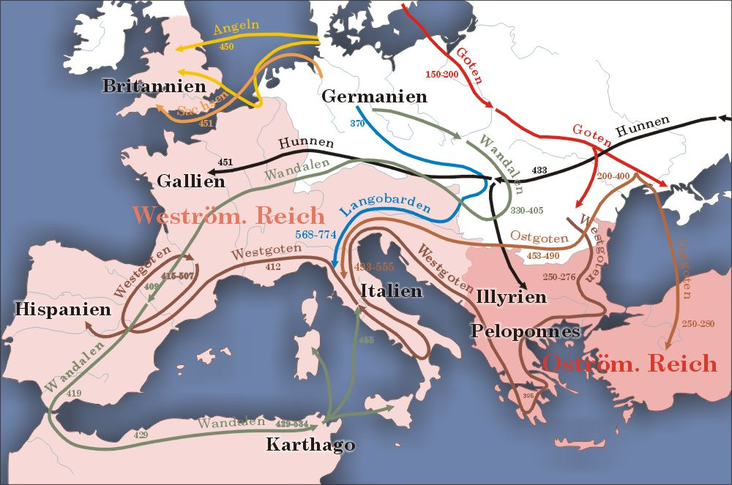
Volksverhuizingen maken een einde aan het Romeinse Rijk

Slide 10
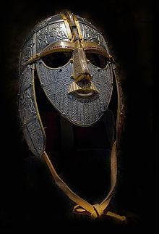
Onveiligheid
Romeins bestuur valt weg;
Wegen worden niet meer onderhouden;
Rondtrekkende groepen;
Steden vervallen;
Meer analfabetisme.

Slide 11
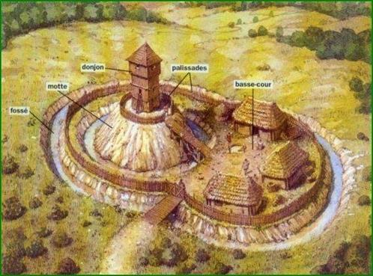
Gevolg
Mensen zoeken bescherming bij lokale machthebbers;
Ruil bescherming voor arbeid: ontstaan horigheid.

Slide 12
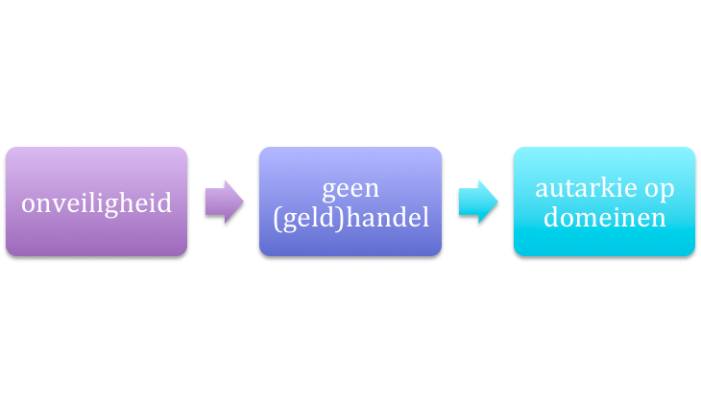
het autarkische domein
Zelfvoorzienend: productie van eigen voedsel, gereedschappen, huizen en gebruiksvoorwerpen

Slide 13
Relatie horige - heer
 | Horige | Heer
Rechten | Recht op bescherming en grond om op te werken | Recht op deel van productie en arbeid van de horige
Plichten | Deel oogst afstaan Werken op land heer Herendiensten Meevechten als soldaat | Bescherming van de horige Bestuur en rechtspraak op het domein

Slide 14
Reflectie
Kun je je inleven in een horige boer?
Heb je informatie uit verschillende bronnen gehaald?
Heb je een tekening kunnen maken met deze informatie?

Slide 15
Reflectie
Kun je uitleggen wat een autarkie is?
Kun je uitleggen waardoor de agrarisch-urbane samenleving verdween en plaats maakte voor een agrarische cultuur?
Kun je uitleggen hoe het hofstelsel was georganiseerd?
Kun je uitleggen wat de voor- en nadelen waren van het leven als horige?
Kun je aangeven wat er op een domein te vinden is?
Kun je uitleggen waarom de geldeconomie grotendeels plaats maakte voor een ruileconomie?

